Slide 1
Паттерны программирования

Slide 2
Шаблон проектирования
или паттерн, в разработке программного обеспечения — повторяемая архитектурная конструкция, представляющая собой решение проблемы проектирования, в рамках некоторого часто возникающего контекста.

Slide 3
Паттерны проектирования
предоставляют решения для доработки и построения подсистем на уровне кода. Обычно на их выбор влияет язык программирования, а разработчик сам принимает решение, какой паттерн использовать.
Архитектурные паттерны
рассматриваются на более высоком уровне. Они определяет архитектуру приложения, задают его логику и помогают разработчику понять, как устроен продукт внутри. Выбор паттернов происходит на этапе создания продукта.

Slide 4
Зачем знать паттерны
Проверенные решения.
Стандартизация кода.
Общий программистский словарь.

Slide 5
Типы паттернов
Порождающие
Структурные
Поведенческие

Slide 6
Порождающие паттерны

Slide 7
Одиночка (Singleton)
порождающий шаблон проектирования, гарантирующий, что в однопоточном приложении будет единственный экземпляр некоторого класса, и предоставляющий глобальную точку доступа к этому экземпляру.

Slide 8
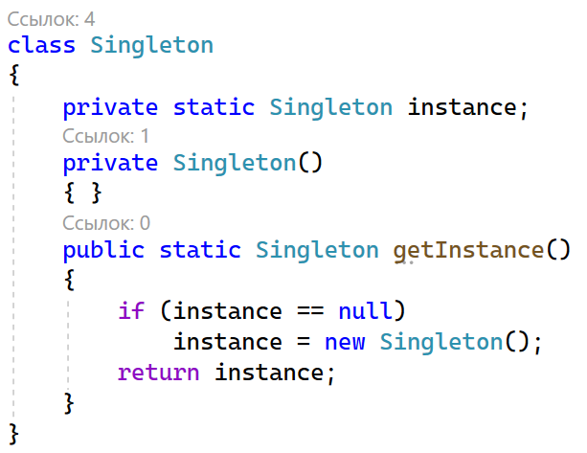
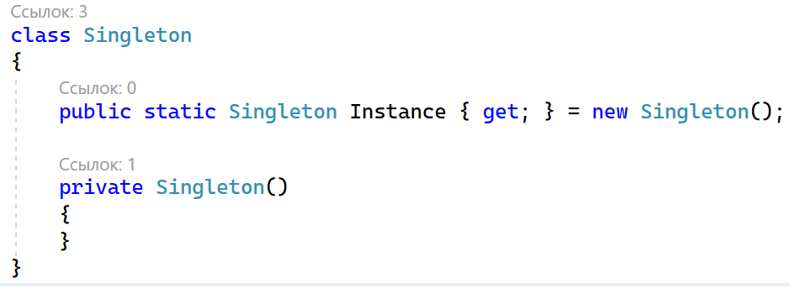
Notes:
1 - Создаем класс, в котором прописываем логику.
2 - Создаем статическое поле и инициализируем его.
3 - Дальше создаем приватный инициализатор. Это гарантирует, что никакой другой клиент или класс не сможет создавать экземпляр этого класса.

Slide 9
Строитель (Builder)
порождающий шаблон проектирования, который предоставляет способ создания составного объекта. Отделяет конструирование сложного объекта от его представления так, что в результате одного и того же процесса конструирования могут получаться разные представления.

Slide 10
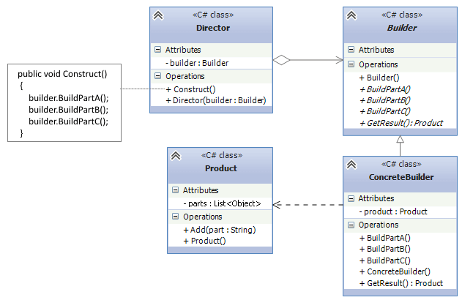
Строитель (Builder)
Notes:
Как создать:
1 - Создаем абстрактный класс Строитель, у которого объявляем методы инициализации параметров продукта.
2 - Создаем классы, наследующие Строитель, и переопределяющие методы инициализации параметров продукта.
3 - Создаем класс-распорядитель, который выполняет скоординированные действия по созданию Продукта при помощи Строителя

Slide 11
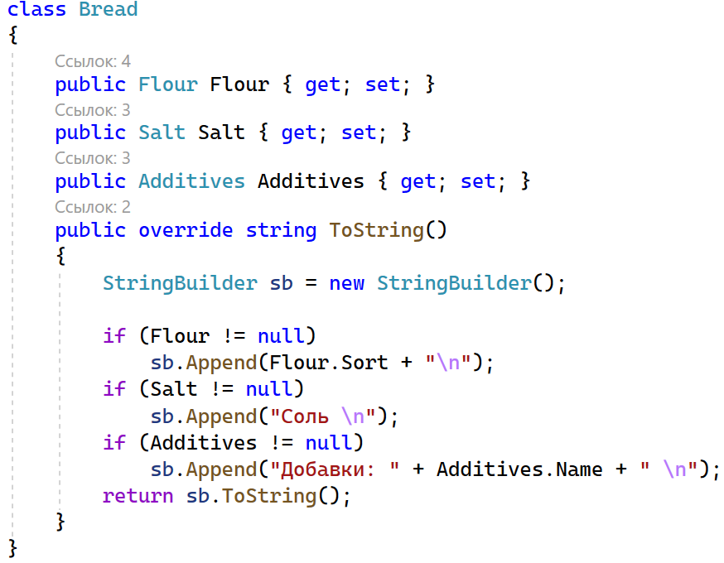
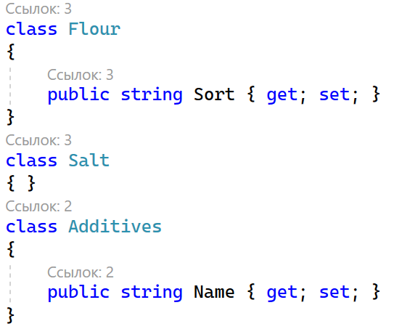

Slide 12
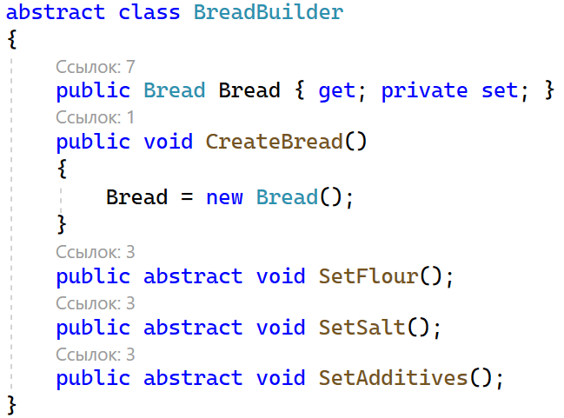
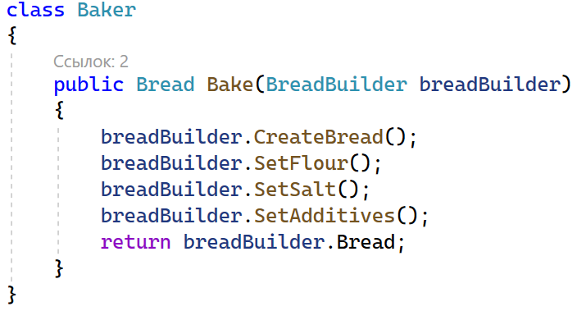

Slide 13
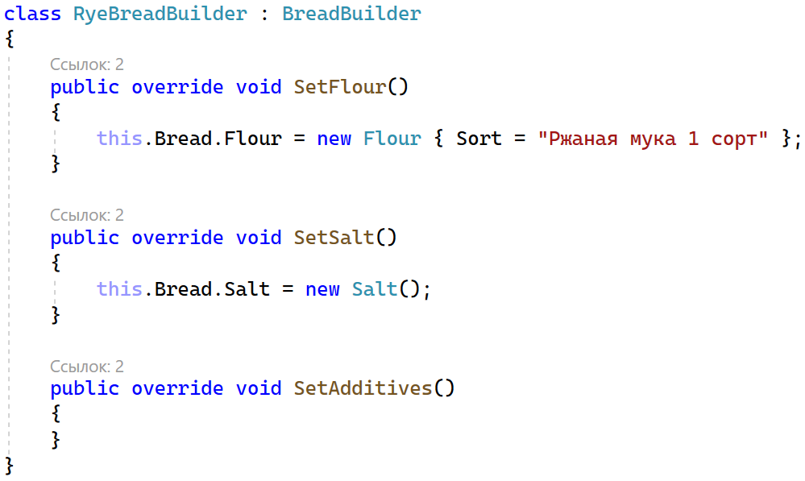
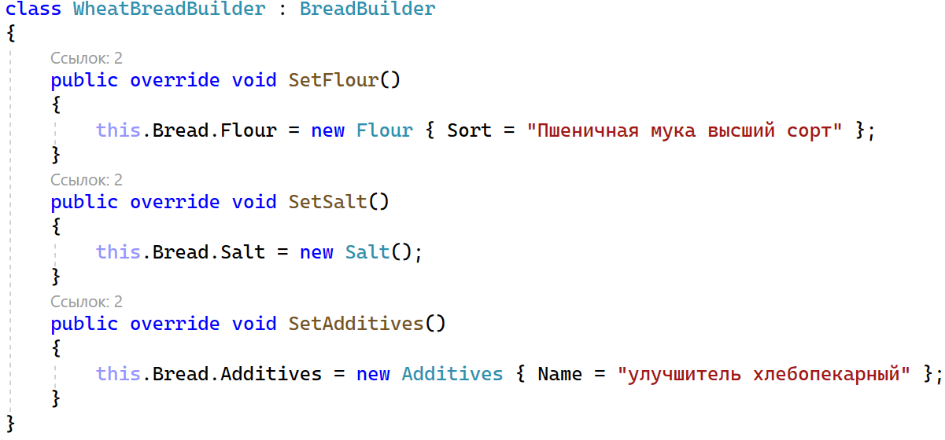

Slide 14
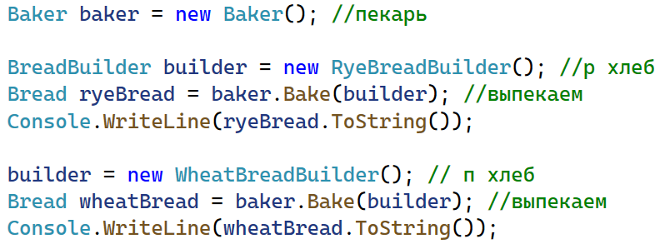

Slide 15
Структурные паттерны

Slide 16
Декоратор (Decorator)
структурный шаблон проектирования, предназначенный для динамического подключения дополнительного поведения к объекту.

Slide 17
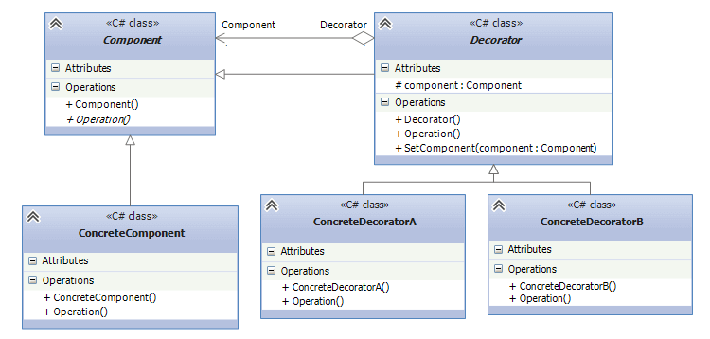
Декоратор (Decorator)
Notes:
Component – абстрактный класс
Decorator – абстрактный класс, наследуемый от Component
Структура:
1 - Компонент с заданным интерфейсом
2 - Декоратор, который оборачивает компонент и добавляет новое поведение.
Как создать:
1 - Создаем интерфейс. В нем перечисляем методы библиотеки, с которой будет работать декоратор.
2 - Создаем класс, реализующий этот интерфейс. В нем прописываем логику обращения к объекту, который скрывается за декоратором, и добавляем свою кастомную логику.

Slide 18
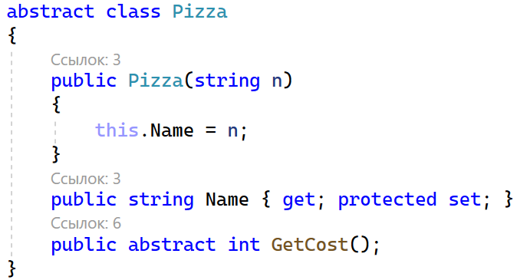
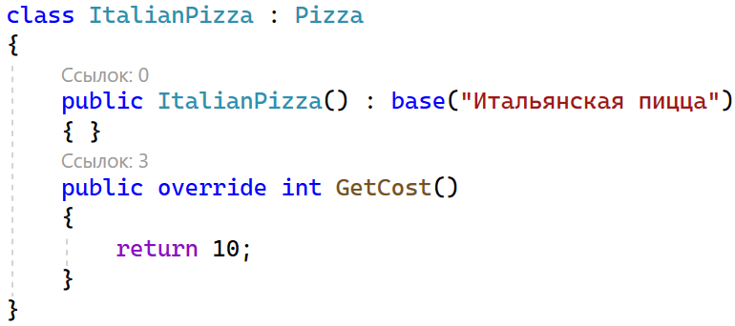
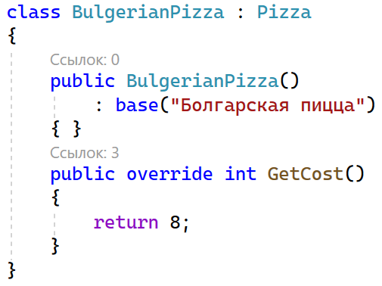

Slide 19
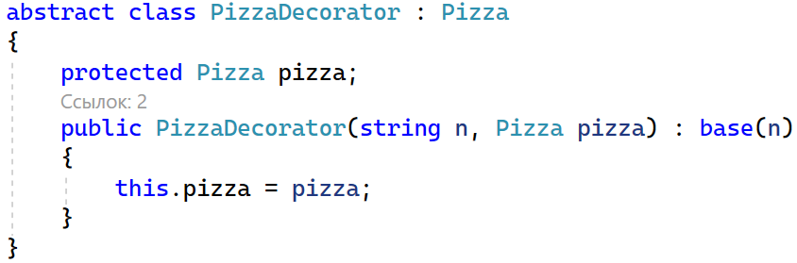
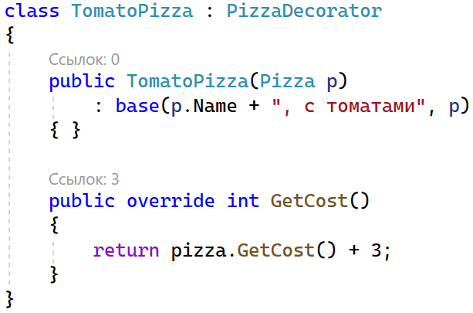
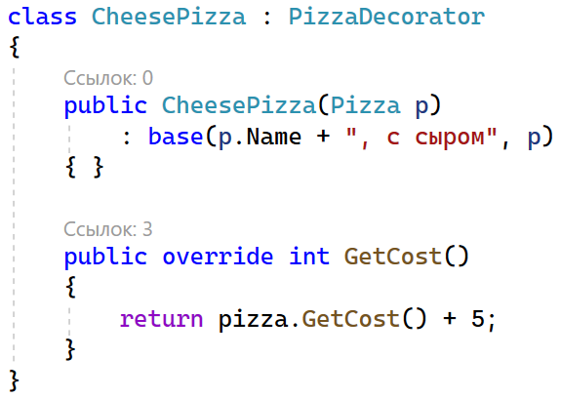

Slide 20
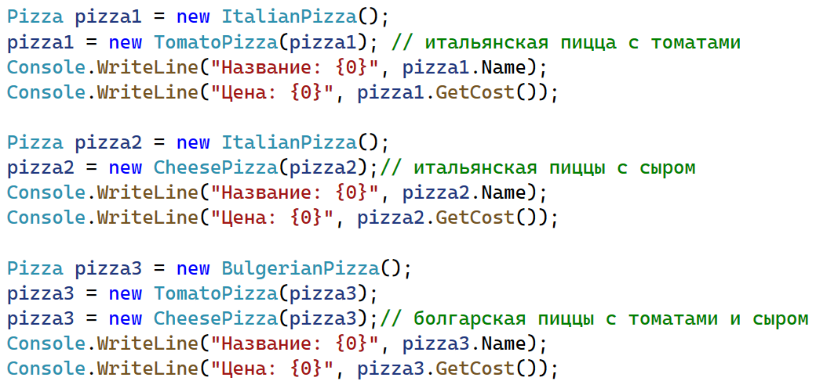

Slide 21
Адаптер (Adapter)
структурный шаблон проектирования, предназначенный для организации использования функций объекта, недоступного для модификации, через специально созданный интерфейс.

Slide 22
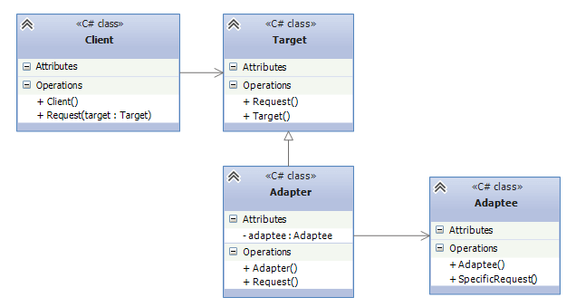
Адаптер (Adapter)
Notes:
Target – класс, к которому надо адаптировать другой класс
Adapter – адаптер
Adaptee – адаптируемый класс
1 - Создаем класс Адаптера.
2 - В этом классе реализуем метод, который принимает на входе объект в незнакомом формате, а возвращает объект нужного нам формата.
3 - В этом методе реализуем логику преобразования объекта одного формата в другой.

Slide 23
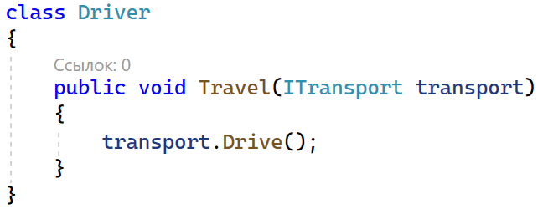
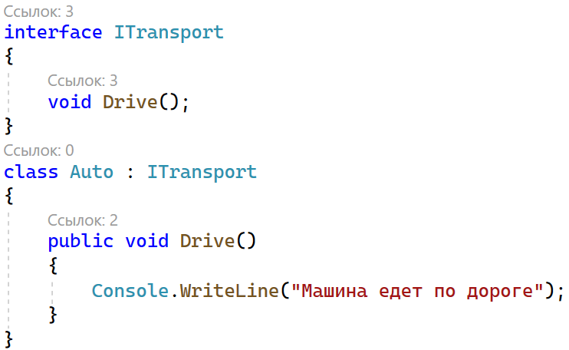

Slide 24
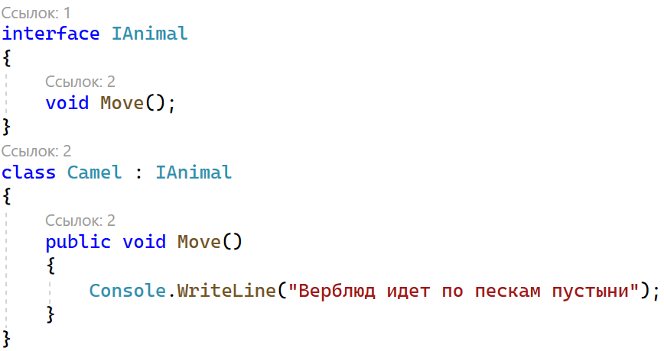

Slide 25
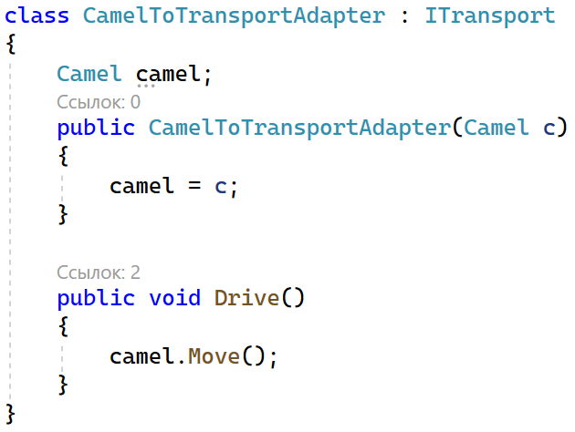

Slide 26
Паттерны поведения

Slide 27
Стратегия (Strategy)
поведенческий шаблон проектирования, предназначенный для определения семейства алгоритмов, инкапсуляции каждого из них и обеспечения их взаимозаменяемости. Это позволяет выбирать алгоритм путём определения соответствующего класса. Шаблон Strategy позволяет менять выбранный алгоритм независимо от объектов-клиентов, которые его используют.

Slide 28
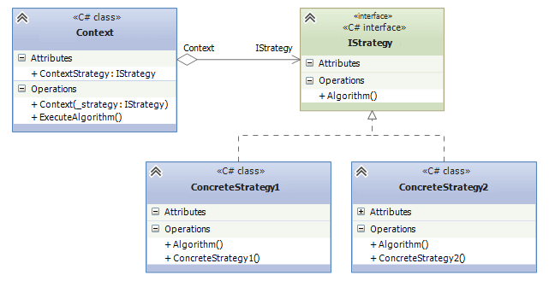
Стратегия (Strategy)

Slide 29
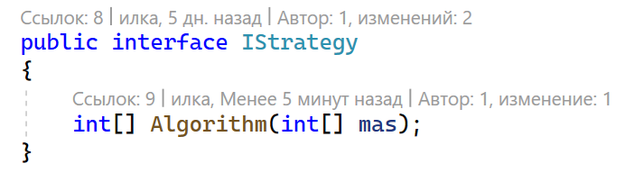
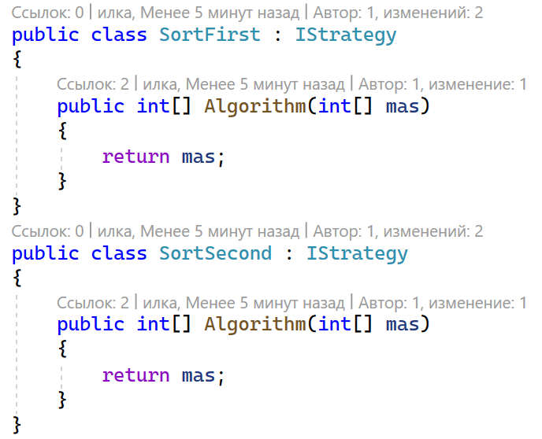
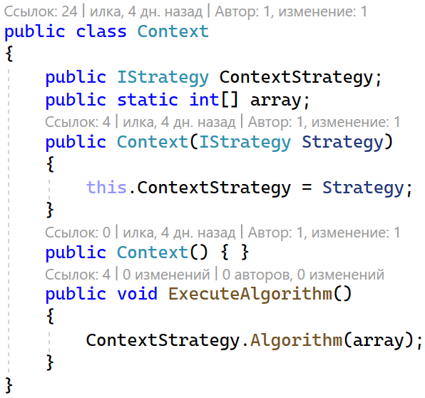

Slide 30
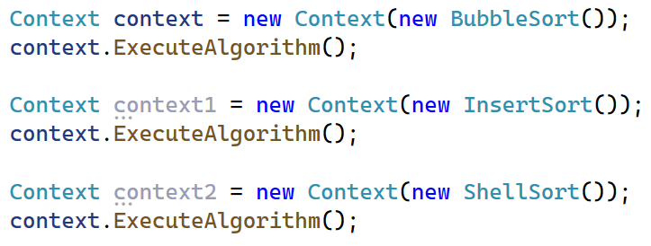

Slide 31
Команда
позволяет инкапсулировать запрос на выполнение определенного действия в виде отдельного объекта. Этот объект запроса на действие и называется командой. При этом объекты, инициирующие запросы на выполнение действия, отделяются от объектов, которые выполняют это действие.

Slide 32
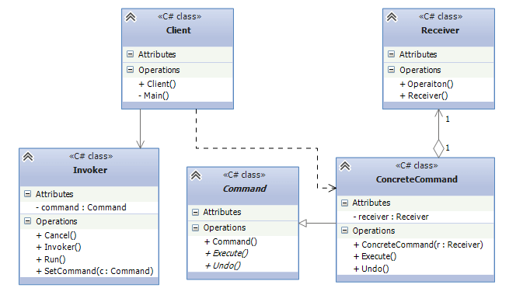
Notes:
Receiver – получатель
ConcreteCommand - инициатор
Invoker – вызывающий
Command – интерфейс
В паттерне Command может быть до трех участников:
1 - Клиент, создающий экземпляр командного объекта.
2 - Инициатор запроса, использующий командный объект.
3 - Получатель запроса.

Slide 33
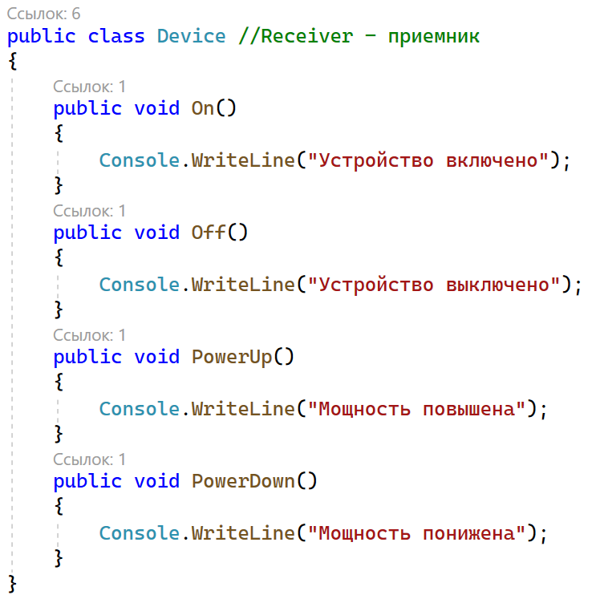

Slide 34
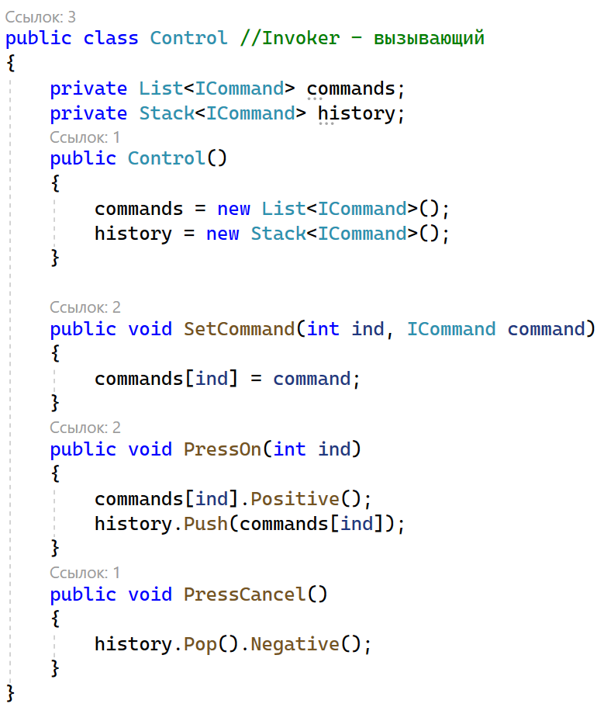

Slide 35
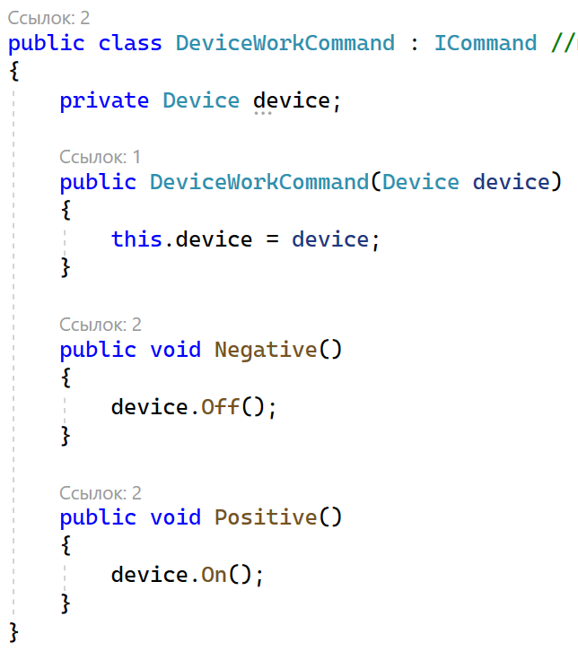
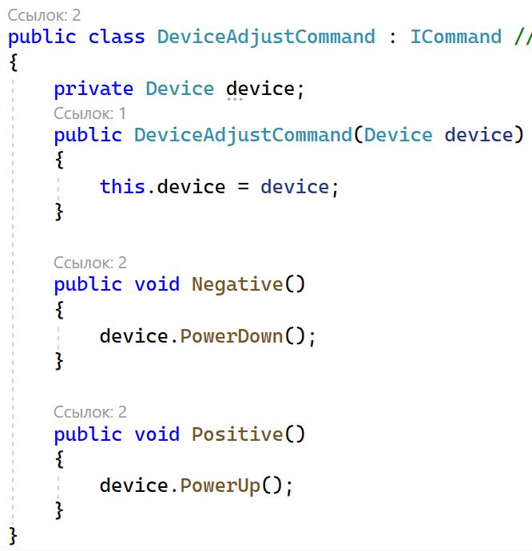

Slide 36
